Slide 1



Slide 2


Universidad Autónoma del Estado de México
Facultad de Economía
Maestría en Creación y Estrategias de Negocios
Unidad de Aprendizaje:
«Aplicación del Conocimiento I»
(6 Créditos)
Clave: MCN005
Tema:
“La investigación científica y sus etapas”
Elaboró: M. en D. N. Noelly Karla Sarracino Jiménez.
Octubre 2017.

Slide 3
Unidad 2.
La investigación científica y sus etapas.
MCyEN

Slide 4
Índice
Objetivo Introducción | ………………… ………………… | 6 7
Investigación científica (definición) e Investigación de calidad. 1.1 Historia de la investigación 1.2 Definición de investigación 1.3 ¿Qué es la investigación científica? 1.4 Funciones de la investigación científica 1.5 …Pero que es la calidad 1.6 ¿Qué es la investigación de calidad? | ………………… ………………… ………………… ………………… ………………… ………………… ………………… | 10 11 13 15 18 22 23
Enfoques de investigación (cualitativo y cuantitativo) 2.1 Investigación cualitativa 2.1 Investigación cuantitativa 2.3 Diferencias investigación cualitativa y cuantitativa 2.4 Criterios del planteamiento del problema | ………………… ………………… ………………… ………………… ………………… | 25 26 26 29 30

Slide 5
3. Etapas de la investigación 3.1 Concebir la idea de lo que se va investigar 3.2 Planteamiento del problema 3.3 Marco Teórico 3.4 Tipo de Investigación 3.5 Formulación de la Hipótesis 3.6 Muestra 3.7 Recolección de Datos 3.8 Análisis de Datos 3.9 Elaboración del Reporte de Investigación Conclusiones Fuentes de consulta | ………………… ………………… ………………… ………………… ………………… ………………… ………………… ………………… ………………… ………………… ………………… ………………… | 31 35 41 59 82 88 91 96 100 102 105 106

Slide 6
Analizar y concebir a la investigación científica y sus etapas como el eje fundamental de los procesos de investigación para el desarrollo de productos académicos.
Objetivo

Slide 7
Introducción
La mayoría de las personas conciben a la investigación como difícil, complicada y exclusivamente para cierto sector, es decir para los científicos o para los que investigan o simplemente propia para personas de edad avanzada; sin embargo, es esencialmente como cualquier tipo de investigación, únicamente que más rigurosa y más cuidada, dado que cumple con la connotación de producir conocimiento y teorías así como de la resolución de problemas básicos.

Slide 8
La investigación es la herramienta para conocer lo que nos rodea y su carácter es universal; por tal razón el presente material fue creado para poder apoyar al estudiante de la Maestría en Creación y Estrategias de Negocios con la intención de permitir fundamentar la estructura necesaria y adecuada para el desarrollo y elaboración de sus proyectos de investigación.
Dicho material se encuentra dividido en tres temas: Investigación científica (definición) e Investigación de calidad, Enfoques de investigación (cualitativo y cuantitativo) y Etapas de la investigación.

Slide 9
Al abordar los anteriores, el estudiante comprenderá cada elemento que determinara y especificará los aspectos a generar en procesos de investigación, así como para la ejecución del protocolo del proyecto terminal de grado.

Slide 10
Tema: 1
Investigación científica (definición) e Investigación de calidad.

Slide 11
1.1 Historia de la Investigación
“El hombre, único ser dotado de una inteligencia superior, ha tratado siempre de indagar el porqué de los hechos o fenómenos que han ocurrido a su alrededor. Así, el hombre prehistórico comenzó con una investigación lenta, simple, pero muy importante para el desarrollo de la humanidad ya que sus primeros inventos constituyeron un paso grande y trascendental para lo posterior.” (Garcés, 2010).

Slide 12
Figura 1.1. Historia de la investigación.
Periodo temprano (1860-1918)
Se caracteriza por indagaciones esporádicas de tipo clásico, no interrelacionadas y llevadas a cabo individualmente por diferentes investigadores.
Período intermedio (entre la primera y la segunda guerra mundial)
Comprendido, caracterizado por la transformación del ensayo esporádico e individual en una actividad regular, más científica y comparativa.
Sobresale por la extensión de una labor sistemática en casi todas las actividades, mediante el desarrollo estadístico y el trabajo en equipo, llegando muy lejos.
Periodo tardío (1950 en adelante)
Fuente: Elaboración propia con base a Garcés, H. (2010).

Slide 13
1.2 Definición de
Investigación
Investigar viene de dos voces latinas:
in= en; y
vestigare= hallar, adquirir, seguir vestigios.
Para Bijarro, F. (2010), la investigación “significa averiguar, indagar, buscar, es una actividad inherente a la naturaleza humana, aunque no por esto se pretenda afirmar que todos los seres humanos sean investigadores”
Investigar, dice el diccionario de la Real Academia de la Lengua Española, es hacer diligencias para descubrir algo.
Investigación es un procedimiento reflexivo, sistemático, controlado y crítico que permite descubrir nuevos hechos o datos, relaciones o leyes, en cualquier campo del conocimiento. (Garcés, 2010).
Según Sampieri, R., Fernández, C. y Baptista, P. (2010), es un conjunto de procesos sistemáticos, críticos y empíricos que se aplican al estudio de un fenómeno.

Slide 14
La investigación en la actualidad ha adquirido una importancia inusitada. Casi no hay actividad humana trascendente que no tenga como base una investigación.
Los investigadores de todo el mundo se entregan a una búsqueda sistemática de soluciones para los problemas que aquejan a la humanidad, búsqueda sin fin, porque si se halla solución a un problema, aparecerán a continuación otros. (Garcés, 2010).

Slide 15
¿Qué es la investigación científica?
Es un procedimiento que permite generar reflexión, de control y de crítica general que funciona a partir de un sistema, y que se propone aportar nuevos hechos, datos, relaciones o leyes en cualquier ámbito del conocimiento científico. (Garcés, 2010).
Es aquel proceso de carácter creativo que pretende encontrar respuestas a problemas trascendentes mediante la construcción teórica del objeto de investigación, o mediante la introducción, innovación o creación de tecnologías. (Bernal, 2010).
Un sistema de ideas provisoriamente establecida (ciencia estática), y como una “actividad productora de nuevas ideas” (ciencia dinámica o hacer ciencia). (Bunge, 1962).
Es un proceso que “mediante la aplicación de métodos científicos, procura tener información nueva, relevante y fidedigna, para extender, verificar, corregir o platicar el conocimiento” (Garza, 1970).

Slide 16
“Es la estructura racional que integra como elementos indispensables la investigación y la ciencia ya establecida en ese orden necesario; es decir, privilegiando la investigación (el conjunto de actividades que desarrollamos para obtener conocimientos nuevos), la investigación de problemas nuevos que afectan la realidad, pero que son nuevos (con solución no conocida) con respecto a la ciencia ya establecida….., y que permite obtener conocimientos nuevos …. que, como aportes, se sumen a la ciencia ya establecida.
Por ello es un sentido dinámico e innovador que se identifican con las actividades científicas, con el hacer ciencia.” (Caballero, 2013).

Slide 17
Figura 1.2. Investigación científica.
Conjunto de actividades que realizamos para obtener conocimiento nuevo
Problemas nuevos de la realidad
Conocimiento nuevo
Realidad
Realidad
Conjunto de conocimientos provisoriamente establecidos y sistematizados para la humanidad
Permite ver
aportes
Fuente: Elaboración propia con base a Caballero, A, (2013).

Slide 18
1.3 Funciones de la Investigación Científica
Figura 1.3. Investigación científica.
Descripción científica
Explicación científica
Predicción científica
(conocimientos, 2017).
(busqueda, 2017).
(interpretación, 2017).
Fuente: Elaboración propia con base a Caballero, A, (2013).

Slide 19

Para Caballero, A. (2013), la “Descripción Científica responde a la pregunta: ¿Cómo es la pate de la realidad tomada como objeto de investigación o de estudio?. Es la primera función, la más simple o básica, y sin ella no se puede explicar y menos predecir nada.
Respecto a la Explicación Científica, la explicación responde a la pregunta: ¿Por qué es así la parte de la realidad tomada como objeto de investigación o estudio?. La explicación se basa y sucede a la descripción, ya que nadie puede explicar aquello no que ha sido descrito.
Por último de predicción científica, responde a las peguntas: ¿ Qué sucede? o ¿Cómo sucederá?.
(trabajo de campo, 2017).

Slide 20

“La investigación científica proporciona un método que permite verificar, de forma sistemática, nuestras ideas, presentimientos o hipótesis, y validar la evidencia acerca de la realidad del caso que se trate. Se rechaza toda referencia a la casualidad o a la magia, al ensayo y al error, o las generalizaciones que sólo se basan en el razonamiento y la experiencia”. Crespo, R. (2013).
(materiales, 2017)

Slide 21
¿Quién puede hacer investigación científica?
Solo los que poseen y pueden emplear el pensamiento lógico.
Hernández, R., Fernández, C. y Baptista, P. (2010)

Slide 22

1.5 … Pero que es calidad
“Calidad es hacer las cosas bien a la primera” Nebrera, J. (2010), en la que se esperan los menos errores y la mejor forma de poder responder ante los sucesos que se presentan; para tal efecto y condición de lograr un objetivo. En un determinado momento y tiempo.
(calidad, 2017).

Slide 23

1.6 ¿Qué es la investigación de CALIDAD?
La investigación de calidad para Galán, M. (2013), “es lograr consolidar una cultura investigativa orientada a fortalecer las áreas propias de la metodología científica, con reconocimientos y logros en los procesos que ponen a la investigación científica …. en la esfera investigativa de la Ciencia, Tecnología e Innovación; los procesos de calidad en la investigación son relevantes en todos los ámbitos, pero existen factores agregados que aumentan la importancia y la pertinencia de dichos procesos y sus producciones.”
(idea transformadora, 2017).

Slide 24
Este concepto implica líneas de investigación estables, originales y prácticas, que tengan repercusión social y económica, debiéndose cumplir una serie de requisitos en cuanto a la metodología, cronograma, presupuesto y resultados de lo que se investiga; es decir, una investigación de calidad debe de permitir un entorno propio de información, con las condiciones adecuadas y prudentes para poder realizar la investigación.

Slide 25
Tema: 2
Enfoques de investigación (cualitativo y cuantitativo).

Slide 26
2.1 Investigación Cualitativa
Tiene como objetivo la descripción de las cualidades de un fenómeno.
Busca un concepto que pueda abarcar una parte de la realidad.
2.2 Investigación Cuantitativa
Tiene una concepción lineal, es decir que haya claridad entre los elementos que conforman el problema, que tenga definición, limitarlos y saber con exactitud donde se inicia el problema, también le es importante saber que tipo de incidencia existe entre sus elementos.

Slide 27
El enfoque cualitativo se guía por áreas o temas significativos de la investigación, sin embargo en lugar de que la claridad sobre la pregunta de investigación e hipótesis preceda a la recolección y análisis de los datos los estudios cualitativos pueden desarrollar preguntas e hipótesis antes, durante o después de la recolección y el análisis de los datos.
En este tipo de enfoque con frecuencias es necesario regresar a etapas previas, por ello las flechas de la fase que van de la inmersión inicial en el campo hasta el reporte de resultados se visualizan en dos sentidos; busca principalmente “dispersión o expansión” de los datos e información. Bernal, C. (2010).

Slide 28
La investigación cualitativa trata de identificar la naturaleza profunda de las realidades, su sistema de relaciones, su estructura dinámica; mientras que la investigación cuantitativa trata de determinar la fuerza de asociación o correlación entre variables, la generalización y objetivación de los resultados a través de una muestra para hacer inferencia a una población de la cual toda muestra procede.
Tras el estudio de la asociación o correlación pretende, a su vez, hacer inferencia causal que explique por qué las cosas suceden o no de una forma determinada. Bernal, C. (2010).

Slide 29
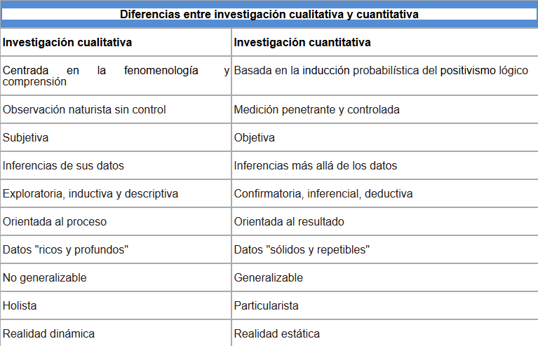
2.2 Diferencias investigación cualitativa y cuantitativa
Imagen 2.1. Criterios del planteamiento del problema.
Fuente: Metodología de investigación. (2010).
La diferencia fundamental entre ambas metodologías es que la cuantitativa estudia la asociación o relación entre variables cuantificadas y la cualitativa lo hace en contextos estructurales y situacionales.

Slide 30
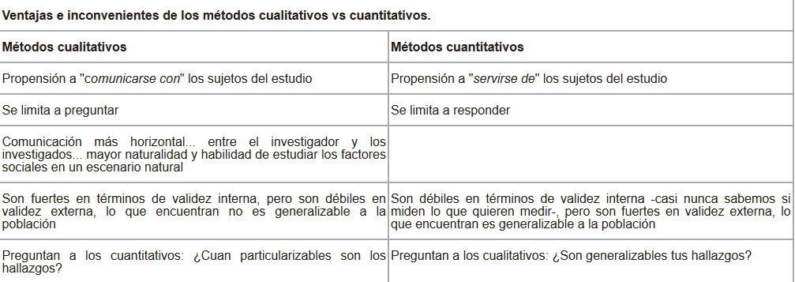
2.4 Criterios del planteamiento del problema
Imagen 2.2. Criterios del planteamiento del problema.
Fuente: Metodología de investigación. (2010).

Slide 31
Tema: 3
Etapas de la investigación.

Slide 32
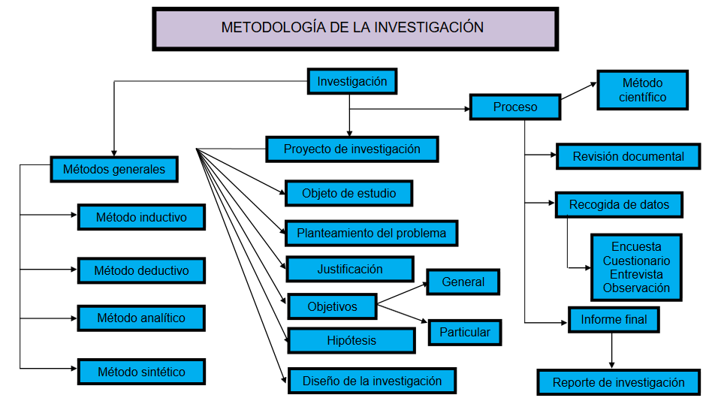
Imagen 3.1. Desarrollo metodológico.
Fuente: Gómez, S. (2012).

Slide 33
El proceso de construcción del conocimiento tiene las siguientes características, según el Banco de Objetos de Aprendizaje y de Información, del curso “El proceso de investigación”, 2006:
Reconoce los antecedentes, no parte de la nada.
Necesita de un capital: teórico y metodológico.
Plantea inquietudes y respuestas.
Reconoce que no existen normas únicas para aplicar a un problema.
La investigación es dinámica.
La investigación social se mueve de la abstracto a lo concreto y viceversa.
El proceso como tal sugiere pasos.

Slide 34
Concebir la idea de lo que se va investigar
Plantear el problema a investigar
Marco teórico
Definir el tipo de investigación con la que se inicia el estudio
Hipótesis y variables
Seleccionar el diseño de investigación
Selección de la muestra
Análisis e interpretación de datos
Figura 3.1. Etapas de la investigación.
Fuente: Elaboración propia con base a Hernández, R., Fernández, C. y Baptista, P. (2010).

Slide 35
Concebir la idea de lo que se va investigar
3.1
Las investigaciones se originan en ideas que pueden provenir de distintas fuentes, frecuentemente las ideas son vagas y deben ser traducidas en problemas más concretos de investigación, para lo cual se requiere una revisión bibliográfica de la idea, de esa manera las buenas ideas deben ser novedosas y servir para la elaboración de teorías y la resolución de problemas ante la solución de necesidades.
Para iniciar una investigación siempre se necesita una idea
Las ideas constituyen el primer acercamiento a la realidad que habrá de investigarse
Es decir: todavía no se conoce el substituto de una buena idea
Figura 3.2. La idea a concebir.
Fuente: Elaboración propia con base a Fandiño, Y. (2014).

Slide 36

( ideas, 2017)

Slide 37
“Primero y más obvio de los actos del entendimiento, que se limita al simple conocimiento de algo.” (Real Academia Española, 2014)
“Las ideas son las encargadas de la base de los conocimientos científicos o filosóficos, que son los que estudian una diversidad de problemas fundamentales acerca de asuntos como: la existencia, que son los hechos o circunstancia de existir, la verdad es la que utilizan frecuentemente para representar el convenio entre una afirmación y los hechos, la realidad en donde la afirmación se refiere o la lealtad a una idea”. ConceptoDefinicion.de. (s/f).

Slide 38

Por lo tanto existe una gran variedad de fuentes que pueden generar ideas de investigación, las cuales pueden ser: experiencias individuales, libros, revistas, periódicos y tesis, teorías, descubrimientos producto de investigaciones, conversaciones personales, observaciones de hechos y creencias.
De ahí entonces que la idea es la parte fundamental para poder comenzar a construir lo que se desea o quiere investigar.
(foco, 2017)

Slide 39
Las investigaciones se originan en ideas que pueden provenir de distintas fuentes.
Frecuentemente las ideas son vagas y deben ser traducidas en problemas más concretas de investigación.
Las ideas deben ser novedosas y servir para la elaboración de teorías y la resolución de problemas.
Por lo tanto:
Figura 3.3. La idea.
Fuente: Elaboración propia con base a Banco de Objetos de Aprendizaje y de Información, del curso “El proceso de investigación” (2006).

Slide 40
Instrucciones: Favor de identificar una idea (importante considerar los anteriores referentes)

Slide 41
Planteamiento del problema
3.2
Una vez de haber determinado y tener concebida la idea es posible establecer el planteamiento del problema, que es más que la afinación y estructuración formal de la idea de investigación.
Es importante considerar que la conceptualización de la idea al planteamiento puede llevar tiempo o puede ser muy rápido, todo dependerá de quien este realizado dicho proceso y del manejo del tema en cuanto a la familiaridad que pueda poseer.

Slide 42
“Un problema correctamente planteado se encuentra parcialmente resuelto, a mayor exactitud corresponde mayor posibilidad de obtener una solución satisfactoria.” Hernández, R., Fernández, C. y Baptista, P. (2010).
(planteamiento, 2017)

Slide 43
Criterios para plantear el problema
1
Debe de expresar relación entre dos o más variables.
2
Debe de estar claramente formulado y sin ambigüedades.
3
Debe de implicar la posibilidad de realizar una prueba empírica. (observar la realidad)
Figura 3.4. Criterios del planteamiento del problema.
Fuente: Elaboración propia con base a Hernández, R., Fernández, C. y Baptista, P. (1991).

Slide 44
Elementos del planteamiento del problema
1
Objetivos de investigación
2
Pregunta de investigación
3
Justificación del estudio
Figura 3.5. Elementos del planteamiento del problema.
Fuente: Elaboración propia con base a Hernández, R., Fernández, C. y Baptista, P. (1991).

Slide 45
Objetivos: alcanzables, medibles, temporales, y específicos.
1.- Objetivos de investigación:
Es necesario saber que es lo que pretende la investigación, es decir cuales son sus objetivos:
Hernández, R., Fernández, C. y Baptista, P. (2010) determinan que los objetivos deben de expresarse con claridad para evitar posibles desviaciones en el proceso de investigación.
Los objetivos deben expresarse con claridad para evitar posibles desviaciones en el proceso de investigación cuantitativa y ser susceptibles de alcanzarse; son las guías del estudio y hay que tenerlos presente durante todo su desarrollo. Evidentemente, los objetivos que se especifiquen requieren ser congruentes entre sí. (Caballero, 2000).
Resultan ser la guía de estudio durante toda la investigación.

Slide 46
Según Alva, A. (2010) determina al objetivo general y objetivos específicos de la siguiente manera:
Objetivo General: es un enunciado proposicional cualitativo, integral y terminal, desentrañado de su finalidad integradora, que no puede exceder lo entrañado en ella; y que, a su vez, entraña objetivos específicos. Se alcanza una sola vez el objetivo general.
Objetivos Específicos: son enunciados proposicionales desagregados, desentrañados de un objetivo general, que sin excederlo, lo especifican.

Slide 47
Figura 3.6. Consideraciones de los objetivos para su formulación.
1
Debe de tener un único objetivo específico.
Puede tener un mínimo de tres objetivos específicos.
2
Debe ser consistente con el problema.
Deben ser inherentes a la definición y delimitación del problema.
3
Se expresa en acción a llevar a cabo.
Se enfoca a la solución de problema.
Estudia o analiza el problema que afecta la realidad.
Propone cómo solucionar o transformar el problema que afecta la realidad.
Fuente: Elaboración propia con base a Alva, A. (2010).

Slide 48
Para construir los objetivos de debe de considerar las siguientes interrogantes:
Figura 3.7. Interrogantes para la construcción de objetivos.
Qué?
Quién?
Cómo?
Cuándo?
Dónde?
Fuente: Elaboración propia con base a Alva, A. (2010).

Slide 49
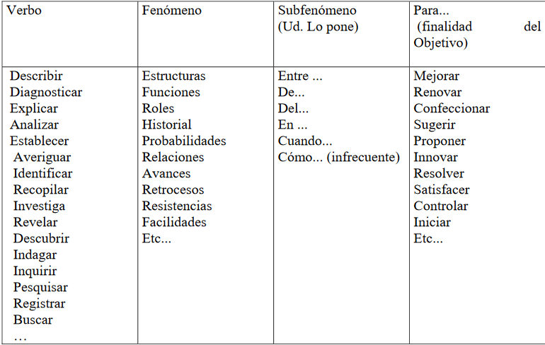
Imagen 3.2. Secuencia sintagmática para realizar objetivos.
Fuente: Elaboración propia con base a Alva, A. (2010).

Slide 50
2.- Pregunta de investigación:
Para Hernández, R., Fernández, C. y Baptista, P. (2010) mencionan que además de definir los objetivos de la investigación, es conveniente plantear a través de una o varias preguntas el problema a estudiar; es decir se deberá de planear de manera que se convierta en pregunta, con la intensión de minimizar la distorsión.
Las preguntas generales deberán de ser claras y delimitadas para esbozar el área-problema; las preguntas no deben de concebir palabras ambiguas, ni abstractos; es decir se debe de plantear preguntas concretas, específicas y precisas.
Asimismo como lo siguiere Rojas (1981) citado por Hernández, R., Fernández, C. y Baptista, P. (2010) es necesario establecer los límites temporales y espaciales del estudio y esbozar un perfil que aun siendo tentativo, resulta muy útil para definir el tipo de investigación que deberá de llevarse a cabo.

Slide 51
Las preguntas nos dicen qué respuestas deben encontrarse mediante la investigación.
Formular una pregunta de investigación resulta difícil, pues es necesario aclarar todas las ideas sobre lo que se gustaría investigar.
La pregunta de investigación es el corazón de todo protocolo, de la cual se deriva el título, hipótesis y objetivo.
Una pregunta de investigación en la manifestación estructurada, ordenada, trasmisible, legible y precisa de una idea. (Medina, Castro y Lorenzo, 2012).

Slide 52
Características de una pregunta de investigación
Actual: La pregunta básica debe ser novedosa y actual. Puesto que los recursos para la investigación son finitos, no se deben malgastar para responder interrogantes que ya han sido resueltas por otros. Lo anterior exige como primer paso una búsqueda bibliográfica meticulosa y exhaustiva como primer paso; antes de elaborar una pregunta de investigación es imprescindible un conocimiento adecuado del tema.
Viable: Antes de proponer un proyecto se debe estar seguros de que se dispone de los recursos materiales, humanos. Para ello es importante conseguir financiación para el proyecto así como tener el personal humano necesario y adecuado para realizarlo.

Slide 53
Pertinente: La pregunta de investigación tiene que tener importancia para resolver personas o de la comunidad. Si los resultados de investigación (la respuesta a la pregunta) no van a formular o modificar prácticas asistenciales ni van a aumentar el conocimiento que se tiene sobre un fenómeno, la pregunta no se puede considerar interesante.
Precisa: La pregunta de investigación debe ser precisa, es decir, centrada correctamente en tiempo, espacio y persona. La pregunta debe definir los elementos básicos del problema y orientar la metodología del estudio.
Ética: Además de observar todos los principios éticos, debe garantizarse que los beneficios para los participantes y para la sociedad en general sean los máximos posibles. Además los investigadores deben de exponer claramente cuales son los motivos e intenciones que les inducen a realizar el estudio. (Medina, Castro y Lorenzo, 2012).

Slide 54
3.- Justificación de estudio:
Justificar es exponer todas las razones, las cuales parezcan de importancia y motiven a realizar una investigación; es decir la explicitación de los motivos por los cuales se realiza una acción.
La justificación de una investigación debe dirigirse a dar las siguientes respuestas:
A) Para quienes es necesaria esta investigación?
Por qué?
B) Para o quienes resulta ser conveniente?
Por qué?
Toda investigación al momento de realizarse, deberá llevar un objetivo bien definido, en el se debe explicar de forma detallada por que es conveniente y qué o cuáles son los beneficios que se esperan con el conocimiento recién adquirido. (Medina, Castro y Lorenzo, 2012).

Slide 55
Criterios para evaluar de manera adecuada la justificación:
Para qué servirá y a quién le sirve.
Trascendencia, utilidad y beneficios.
¿Realmente tiene algún uso la información?
¿Se va a cubrir algún hueco del conocimiento?
¿Se va a utilizar algún modelo nuevo para obtener y de recolectar información?
Toda investigación debe realizarse con un propósito definido. Debe explicar porque es conveniente la investigación y qué o cuáles son los beneficios que se esperan con el conocimiento obtenido. . Es decir, consiste en explicar al lector el por qué y el para qué se investigó el tema elegido. (Medina, Castro y Lorenzo, 2012).

Slide 56

Entre los criterios utilizados para redactar una justificación se toman en cuenta la utilidad de la investigación para otros académicos o bien para otros sectores sociales (funcionarios públicos, empresas, sectores de la sociedad civil), la trascendencia en el tiempo que puede tener, el aporte de nuevas herramientas o técnicas de investigación, la actualización de conocimientos preexistentes, entre otros. El lenguaje debe ser formal y descriptivo. (Medina, Castro y Lorenzo, 2012).
(justificación, 2017)

Slide 57
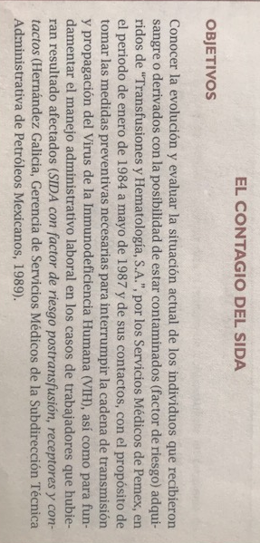
Ejemplo:
Imagen 3.3. Ejemplo: objetivo, pregunta de investigación y justificación.

Slide 58
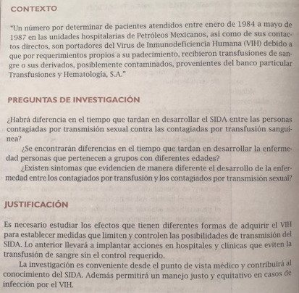
Fuente: Elaboración propia con Hernández, R., Fernández, C. y Baptista, P. (1991).

Slide 59

Marco Teórico
3
Después de haber planteado el problema de estudio y evaluado la relevancia y factibilidad, se da paso a sustentar teóricamente el estudio (marco teórico). Consiste en analizar y exponer las teorías, enfoques teóricos, investigaciones y antecedentes que se consideren validos para el estudio. (Hernández, Fernández y Baptista, 1991)
(marco teórico, 2017)

Slide 60


Funciones del Marco Teórico
Para Hernández, R., Fernández, C. y Baptista, P. (1991):
Ayuda a prever errores que se han cometido en otros estudios.
Orienta de como habrá de realizarse.
Amplia el horizonte de estudio.
Conduce al establecimiento de hipótesis.
Inspira nuevas líneas de investigación.
Provee de un marco de referencia para interpretar resultados del estudio.
(búsqueda 1, 2017)
(búsqueda 2, 2017)

Slide 61
Figura 3.8. Desarrollo del marco teórico.
1.Revisión de literatura
Detección de la literatura
Obtención de literatura
Construcción del marco teórico
Consulta de literatura
Extracción y recopilación de la información de interés
1
2
3
4
5
6
Fuente: Elaboración propia con base a Hernández, R., Fernández, C. y Baptista, P. (1991).

Slide 62

1. Revisión de literatura:
Es aquella en la que consiste detectar, obtener y consultar la bibliografía y otros materiales que pueden ser útiles para los propósitos del estudio, de donde se debe extraer y recopilar la información relevante y necesaria que se identifica directamente con el problema de la investigación. (Hernández, Fernández y Baptista, 2010)
(revisión, 2017)

Slide 63
2. Detección de literatura:
Según para Hernández, R., Fernández, C. y Baptista, P. (1991), existen tres tipos básicos de fuentes de información para realizar la revisión de literatura:
A. Fuentes primarias.
B. Fuentes secundarias.
C. Fuentes terciarias.
A. Constituyen el objeto de la investigación bibliográfica o de literatura, proporciona datos de primera mano.
B. Compilaciones, resúmenes y listados de publicados en un área de conocimiento.
C. Documentos que comprenden nombres y títulos de revistas, boletines, conferencias, simposio y otras publicaciones.

Slide 64
Figura 3.9. Diferencias entre fuente secundaria y terciaria.
Fuente secundaria
Agrupa referencias directas
Comprende fuentes de primera mano
Fuente terciaria
Agrupa compendios de fuentes secuandarias
Fuentes de segunda mano
Fuente: Elaboración propia con base a Hernández, R., Fernández, C. y Baptista, P. (2010).

Slide 65

3. Obtención de literatura:
Según Hernández, R., Fernández, C. y Baptista, P. (2010), determinan que una vez identificadas las fuentes primarias, es necesario localizar físicamente; esto significa que se debe de observar el lugar a donde se puede recopilar dichas fuentes, sin embargo es importante aclarar que no siempre se pueden localizar todas las fuentes primarias, por ello casi nunca se dispondrá de todas las fuentes que se desee o deba consultar; lo importante que la mayoría se localice y se revise cada una de ellas.
(libros, 2017)

Slide 66
4. Consulta de literatura:
Cuando ya se cuenta con la recopilación de las fuentes, es decir de la detección de la bibliografía primaria, se dará pauta a la consulta. Para ello se debe o siguiere seguir los siguientes pasos que para Hernández, R., Fernández, C. y Baptista, P. (2010), argumentan:
Seleccionar las que realmente sean de utilidad para la construcción del marco teórico y desechar las que no sean de utilidad.
Seleccionar libros, revistas, científicas, ponencias o trabajos presentados en congresos, simposios u otros eventos similares.

Slide 67
Con el propósito de seleccionar a las fuentes primarias que servirán para el desarrollo del marco teórico es necesario hacer las siguientes preguntas:
Figura 3.10. Relación con el problema de investigación.
¿se relaciona la referencia con mi problema de investigación?, ¿cómo?, ¿qué aspecto trata?, ¿desde que perspectiva aborda el tema?, ¿psicológica, antropológica, sociológica, comunicológica, administrativa?
Fuente: Elaboración propia con base a Hernández, R., Fernández, C. y Baptista, P. (2010).

Slide 68
5. Extracción y recopilación de información:
Es importante mencionar que existen diversas formas de recopilar información extraída de las referencias, incluso cada persona puede adoptar una forma de llevarla a cabo.; estas pueden ser y suelen ser las más convencionales:
Fichas, hojas, cuadernos o libretas, grabación.
La recopilación resulta ser lo de menos, más bien lo importante es que se extraigan los datos y las ideas necesarias para la elaboración del marco teórico.
Es importante que e indispensable anotar las referencias completas de las fuentes de donde se extrajo la información. (Hernández, Fernández y Baptista, 1991).

Slide 69
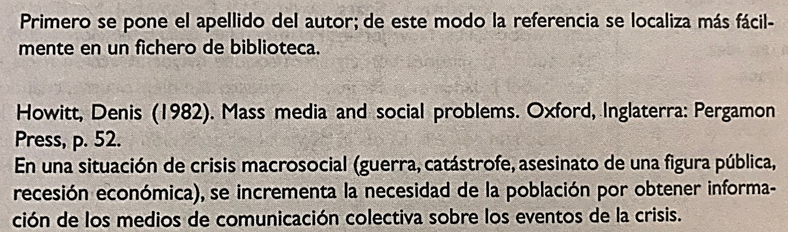
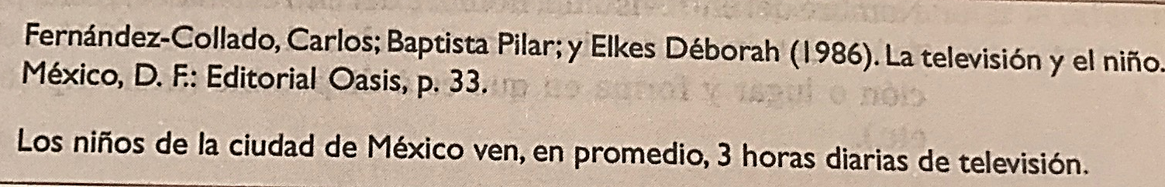
Imagen 3. 4. Idea extraída de una referencia.
Fuente: Elaboración propia con Hernández, R., Fernández, C. y Baptista, P. (1991).
Imagen 3.5. Cifra extraída de una referencia.
Fuente: Elaboración propia con Hernández, R., Fernández, C. y Baptista, P. (1991).

Slide 70
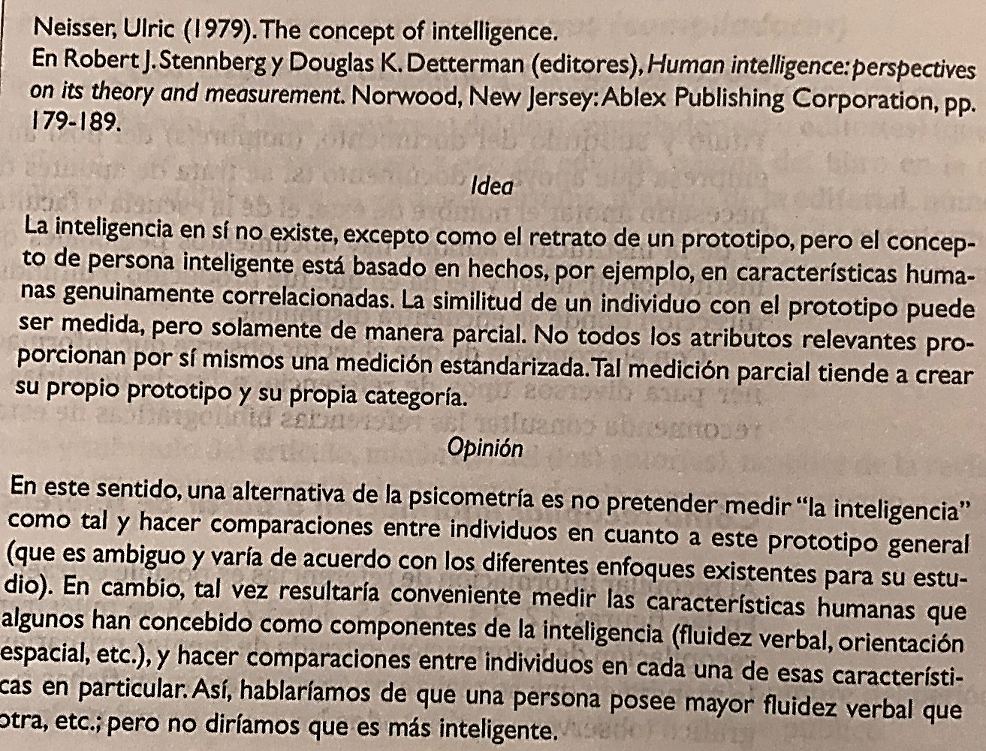
Imagen 3.6. Idea extraída de una referencia más la opinión del investigar sobre la idea.
Fuente: Elaboración propia con Hernández, R., Fernández, C. y Baptista, P. (1991).

Slide 71
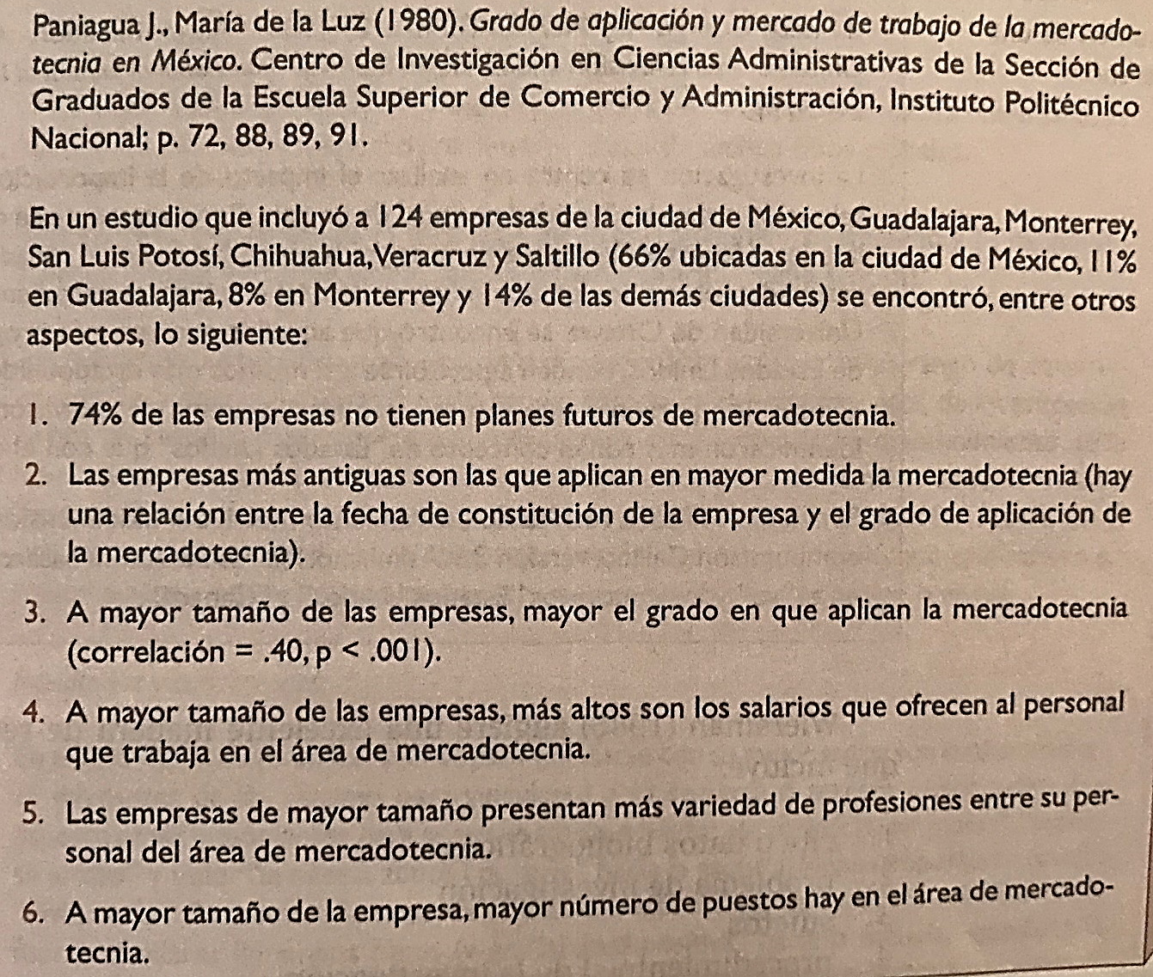
Imagen 3.7. Varias ideas y datos extraídos de una referencia.
Fuente: Elaboración propia con Hernández, R., Fernández, C. y Baptista, P. (1991).

Slide 72
6. Marco teórico:
El marco teórico se construye con las teorías, enfoques teóricos, estudios y antecedentes en general que se refieran al problema de investigación.
Permite contextualizar teóricamente la investigación.
Es necesario consultar la literatura pertinente al problema de investigación y extraer la información de interés para la investigación. (Medina, Castro y Lorenzo, 2012).
La teoría constituye la base donde se sustentará cualquier análisis, experimento o propuesta de desarrollo de un trabajo de grado

Slide 73
Funciones:
Medina, V., Castro, E. y Lorenzo, N. (2012), afirman lo siguiente:
Prevenir errores cometidos en otros estudios.
Señalar cómo ha sido tratado un problema específico.
Evitar que el investigador se desvíe del planteamiento inicial.
Permitir el establecimiento de nuevas hipótesis y objetivos que más tarde habrán poner a prueba.
Entregar un marco de referencia para interpretar los resultados de la investigación.

Slide 74
El método para la elaboración del marco teórico o marco referencial corresponde a lo que se llama investigación documental.
Se busca información, se procesa, se analiza y se sintetiza, de acuerdo con los objetivos de la investigación. Para esto se utilizan las técnicas del fichaje bibliográfico o electrónico (bases de datos computacionales) de acuerdo con los recursos del investigador.
(Medina, Castro y Lorenzo, 2012)

Slide 75
Propósito:
Dar a la investigación un sistema coordinado y coherente de conceptos y proposiciones que permitan abordar el problema. "Se trata de integrar al problema dentro de un ámbito donde éste cobre sentido, incorporando los conocimientos previos relativos al mismo y ordenándolos de modo tal que resulten útil a nuestra tarea". (Sabino, 1996).

Slide 76
Orientar hacia la organización de datos y hechos significativos para descubrir las relaciones de un problema con las teorías ya existentes.
Evitar que el investigador aborde temáticas que, dado el estado del conocimiento, ya han sido investigadas o carecen de importancia científica.
Guiar en la selección de los factores y variables que serán estudiadas en la investigación.
Figura 3.11. Funciones del marco teórico.
Prevenir sobre los posibles factores de confusión o variables extrañas.
Prevenir sobre los posibles factores de confusión o variables extrañas que potencialmente podrían generar sesgos no deseados.
Fuente: Elaboración propia con base a Sabino, C. (1996).

Slide 77
Utilidad de la teoría
Explica, describe y predice el fenómeno o hecho al que se refiere, organiza el conocimiento al respecto y orienta la investigación que se lleva a cabo sobre le fenómeno. (Medina, Castro y Lorenzo, 2012).
Todas las teorías aportan conocimiento únicamente en ocasiones ven desde ángulos diferentes a los fenómenos.
Criterios para evaluar una teoría:
Capacidad de descripción, consistencia lógica, perspectiva, fructificación, parsimonia.

Slide 78
Figura 3.12. Criterios de evaluación para una teoría.
Capacidad de descripción: explicar el fenómeno (definición, características y componentes)
Consistencia lógica: deben de estar interrelacionadas las proposiciones que la integran.
Perspectiva: nivel de generalidad.
Fructificación: Capacidad para generar nuevas interrogantes.
Parsimonia: teoría simple, sencilla.
Criterios para evaluar teorías
Fuente: Elaboración propia con Hernández, R., Fernández, C. y Baptista, P. (1991).

Slide 79
Observaciones del marco teórico:
Es conveniente siempre efectuar la revisión de literatura y presentarla de manera organizada.
Revisar lo que ya se ha hecho anteriormente sobre el tema.
Problemas a los que se enfrento.
Forma en que se resolvieron.
Información relevante incluida y excluida.
Centrarse al problema de investigación sin divagar en problemas ajenos.
Ligar información.
(Medina, Castro y Lorenzo, 2012).

Slide 80
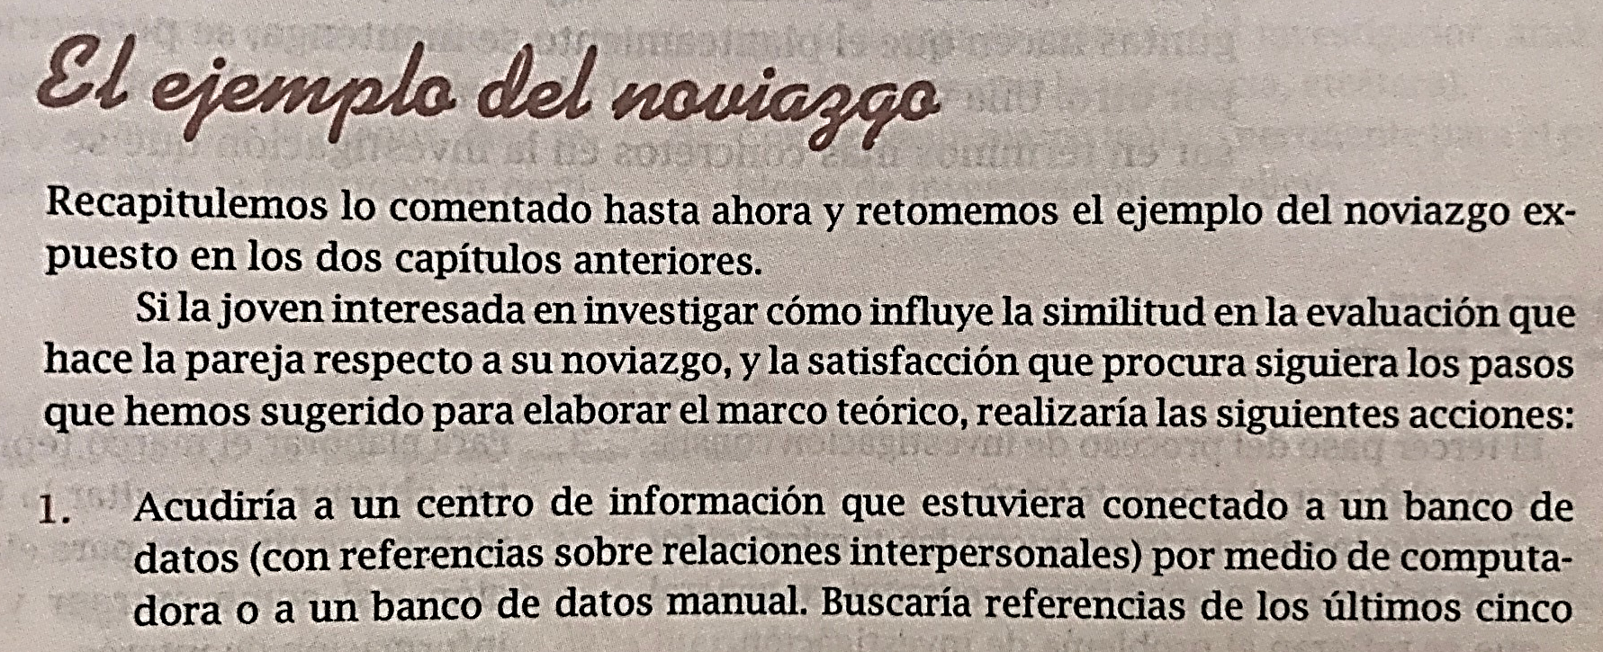
Ejemplo:
Imagen 3.8. Ejemplo marco teórico.

Slide 81
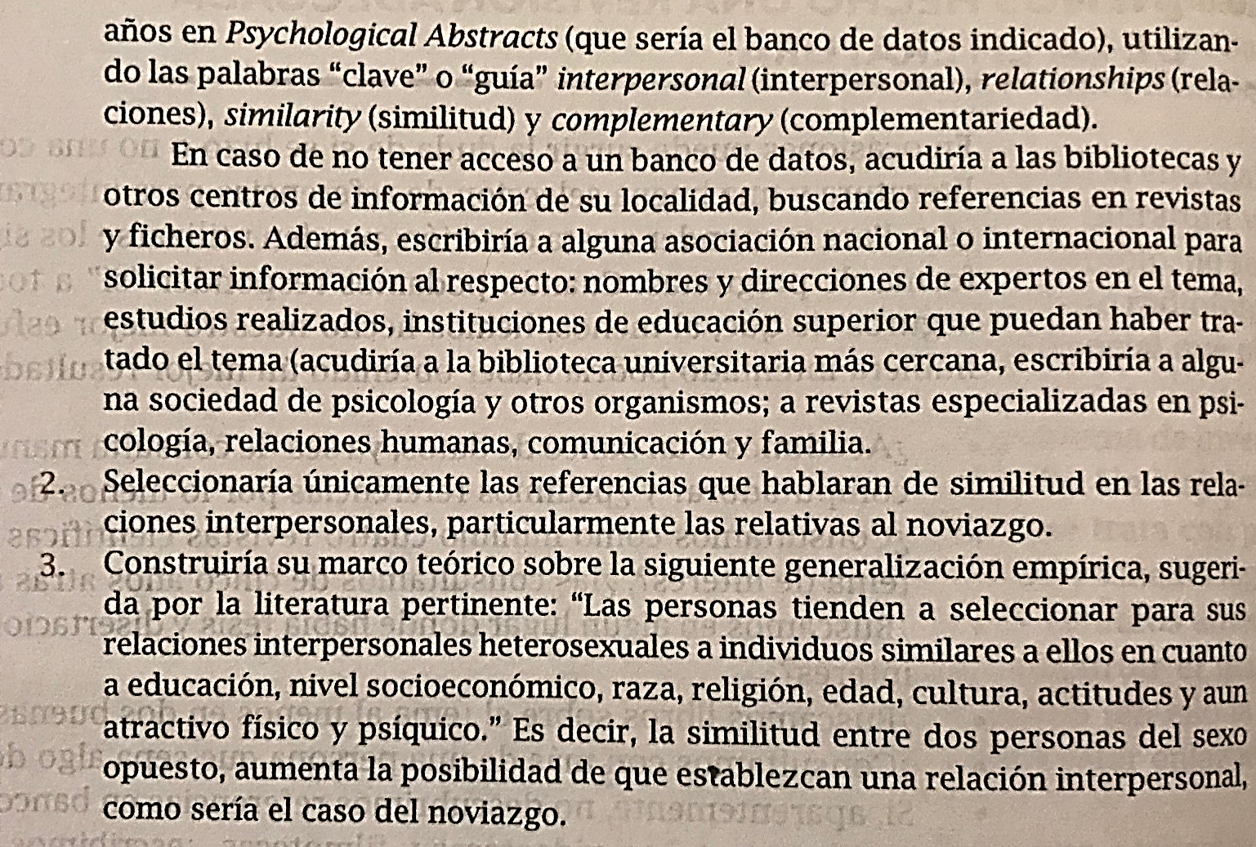
Fuente: Elaboración propia con Hernández, R., Fernández, C. y Baptista, P. (1991).

Slide 82

Tipo de Investigación
3.4
Se trata de definir si la investigación se es exploratoria, descriptiva, correlacional o explicativa y hasta qué nivel llegará.
(investigación, 2017).

Slide 83
Estudio exploratorio:
El objetivo es examinar un tema o problema de investigación poco estudiado o que no ha sido abordado antes.
Sirve para ver cómo han abordado la situación de investigación y permite sugerir preguntas sobre que se puede hacer.
Sirve para familiarizarse con fenómenos relativamente desconocidos, es decir obtener información sobre la posibilidad de llevar a cabo una investigación más completa sobre un contexto particular de la vida real investigar problemas del comportamiento humano que consideren cruciales los profesionales de determinada área. (Hernández, Fernández y Baptista, 1991).

Slide 84
Estudio descriptivo:
Buscan especificar las propiedades importantes de personas, grupos, comunidades o cualquier otro fenómeno que sea sometido a análisis. Miden o evalúan diversos aspectos, dimensiones o componentes del fenómenos a investigar. Desde el punto de vista científico, describir es medir.
Los estudios descriptivos miden de manera más bien independiste los conceptos o variables a los que se refiere. (Hernández, Fernández y Baptista, 1991).

Slide 85
Estudio correlacionales:
Pretenden responder a preguntas de investigación.
La utilidad y el propósito principal de os estudios correlaciones son saber cómo se puede comportar un concepto o variable conociendo el comportamiento de otras variables relacionadas.
Los estudios correlacionales se distinguen de los descriptivos principalmente en que, mientras éstos se centran en medir con precisión las variables individuales, los estudios correlacionales evalúan el grado de relación entre dos variables. (Hernández, Fernández y Baptista, 1991).

Slide 86
Estudio explicativo:
Su interés se centra en explicar por qué ocurre un fenómeno y en qué condiciones se da éste.
La investigación explicativa son más estructuradas que las demás clases de estudio y de hecho implican los propósitos de ellas, proporcionan un sentido de entendimiento del fenómeno al que hace referencia. (Hernández, Fernández y Baptista, 1991).

Slide 87
Cómo saber qué tipo de investigación se tiene que realizar
Figura 3.13. Diferencias entre tipos de investigación.
Exploratoria
La literatura puede revelar la existencia de una o varias relaciones entre conceptos o variables
Explicativo
Existen una o varias teorías que se aplican al problema de investigación.
Correlacional
Descriptiva
Cuando la literatura puede relevar que no hay antecedentes sobre el tema en cuestión.
Estudios descriptivos que han detectado y definido ciertas variables.
Fuente: Elaboración propia con Hernández, R., Fernández, C. y Baptista, P. (1991).

Slide 88
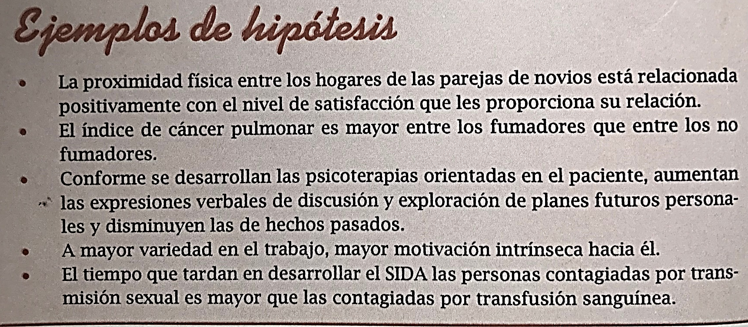
Formulación de la Hipótesis
3.5
Indica lo que se esta buscando o tratando de probar.
Son explicaciones tentativas del fenómeno a investigar formulada a manera de proposiciones.
Imagen 3.9. Ejemplo hipótesis.
Fuente: Elaboración propia con Hernández, R., Fernández, C. y Baptista, P. (1991).

Slide 89
Tipos de hipótesis
Hipótesis de investigación
Hipótesis nula
Hipótesis alternativas
Hipótesis estadística
Figura 3.14. Tipo de hipótesis.
Fuente: Elaboración propia con Hernández, R., Fernández, C. y Baptista, P. (1991).

Slide 90

Para Hernández, R., Fernández, C. y Baptista, P. (1991), las hipótesis se dividen en:
Hipótesis de investigación: proposiciones tentativas acerca de las posibles relaciones entre dos o más variables.
Hipótesis nula: es el reverso de las hipótesis de investigación. constituye proposiciones acerca de la relación entre variables; sólo que sirve para refutar o negar lo que afirma la hipótesis de investigación.
Hipótesis alternativas: son posibilidades alternas ante las hipótesis de investigación y nula: ofrecen otras descripción o explicación distintas a las que proporcionan estos tipos de hipótesis.
Hipótesis estadística: son la transformación de las hipótesis de investigación, nulas y alternativas en símbolos estadísticos.
(hipótesis, 2017).

Slide 91
Muestra
3.6
Hernández, R., Fernández, C. y Baptista, P. (1991), determinan lo siguiente:
“La muestra es un subgrupo de la población; es decir es un subconjunto de elementos que pertenecen a ese conjunto definido en sus características a lo que se le llama población.
En realidad pocas veces se puede medir a toda la población por lo que entonces se debe de seleccionar una muestra deseando que sea un reflejo fiel del resto de la población”.

Slide 92
Hernández, R., Fernández, C. y Baptista, P. (1991):
“Población: es el conjunto de elementos que son objeto de estudio estadístico.
Individuo: cada uno de los elementos de la población. El número total de individuos de la población se suele representar por la letra “N”.
Muestra: es una parte de la población con la que realmente se realiza el estudio.
Tamaño: es el número de elementos del que se compone la muestra y se suele representar por la letra n.”

Slide 93
Tipos de muestra
Figura 3.15. Tipos de muestra.
Muestra no probatoria
1
Muestra probabilística
2
Fuente: Elaboración propia con Hernández, R., Fernández, C. y Baptista, P. (1991)-
“Todos los elementos de la población tiene la misma posibilidad de ser escogidos. Esto se obtiene definiendo las características dela población, el tamaño de la muestra, y a través de una selección aleatoria o mecánica”.
Hernández, R., Fernández, C. y Baptista, P. (1991).

Slide 94

Las razones para estudiar muestras en lugar de poblaciones son diversas y entre ellas podemos señalar:
Ahorrar tiempo. Estudiar a menos individuos es evidente que lleva menos tiempo.
Aumentar la calidad del estudio. Al disponer de más tiempo y recursos, las observaciones y mediciones realizadas a un reducido número de individuos pueden ser más exactas y plurales que si las tuviésemos que realizar a una población.
(muestra, 2017).

Slide 95
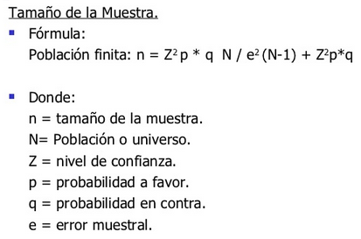
Proceso de muestreo:
Imagen 3.10. Formula para el logro de la muestra.
Fuente: Elaboración propia con Hernández, R., Fernández, C. y Baptista, P. (2010).

Slide 96
Recolección de Datos
3.7
La recolección de datos implica tres actividades vinculadas:
Seleccionar un instrumento de medición: debe de ser valido y confiable.
Aplicar el instrumento de medición: obtener las observaciones y mediciones de las variables que son de interés del estudio.
Preparar las mediciones obtenidas para su análisis correcto.

Slide 97
Todos los instrumentos de recolección de los datos deben reunir dos requisitos esenciales: confiablidad y validez.
Confiabilidad: se refiere al grado en que su aplicación repetida al mismo sujeto produce los mismos resultados.
Validez: es el grado en que un instrumento mide la variable que pretende medir.
Evidencia relacionada con el contenido.
Evidencia relacionada con el criterio.
Evidencia relacionada con el constructo.

Slide 98
Procedimiento para construir un instrumento de medición
Según Hernández, R., Fernández, C. y Baptista, P. (2010):
Lista de variables: de lo que se pretende medir u observar.
Revisar su definición conceptual y comprender su significado.
Revisar cómo han sido definidas operacionalmente las variables.
Elegir el instrumento o instrumentos.
Indicar el nivel de medición es indicar la manera en que se codificarán los datos.
Aplicar a una prueba piloto.

Slide 99
Instrumentos de medición
Figura 3.16. Instrumentos de medición.
1,2
Escalas para medir actitudes.
Cuestionarios.
3,4
Análisis del contenido.
Observación.
5,6
Pruebas e inventarios estandarizados.
Sesiones en profundidad.
Fuente: Elaboración propia con Hernández, R., Fernández, C. y Baptista, P. (2010).

Slide 100
Análisis de Datos
3.8
Después de que los datos hayan sido codificados, transferidos a una matriz y guardados a un archivo, de procede a realizar el análisis.
Se lleva a cabo por computadora, se efectúa sobre la matriz de datos utilizando específicamente programa de computadora.
Figura 3.17. Procedimiento de análisis de los datos.
Toma de decisiones respecto a los análisis a realizar
Elaboración del programa de análisis.
Ejecución del programa en computadora.
Obtención de los análisis
Fuente: Elaboración propia con Hernández, R., Fernández, C. y Baptista, P. (2010)-

Slide 101
Figura 3.18. Análisis principales.
Estadística descriptiva.
Puntuaciones “z”.
Razones y tasas.
2
Cálculos y razonamientos de estadística inferencial.
Pruebas paramétricas y no paramétricas.
Análisis multivariados.
1
Fuente: Elaboración propia con Hernández, R., Fernández, C. y Baptista, P. (2010).

Slide 102
Elaboración del Reporte de Investigación
9
El reporte de investigación consta de los siguiente elementos:
Portada.
Índice del reporte.
Resumen.
Introducción.
Marco teórico.
Método.
Resultados.

Slide 103
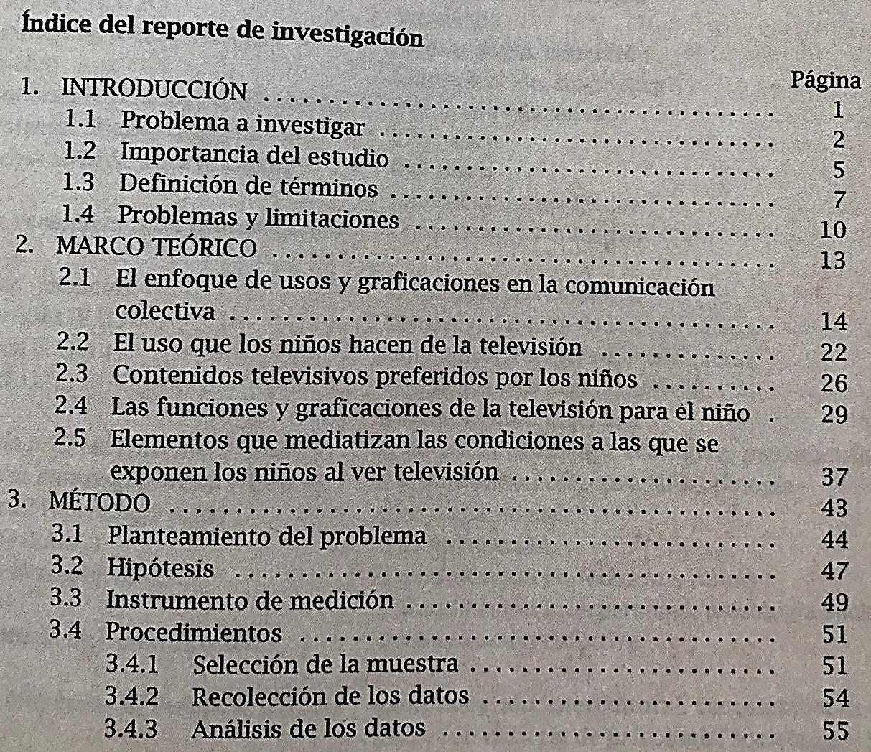
Imagen 3.11. Ejemplo de reporte de investigación.

Slide 104
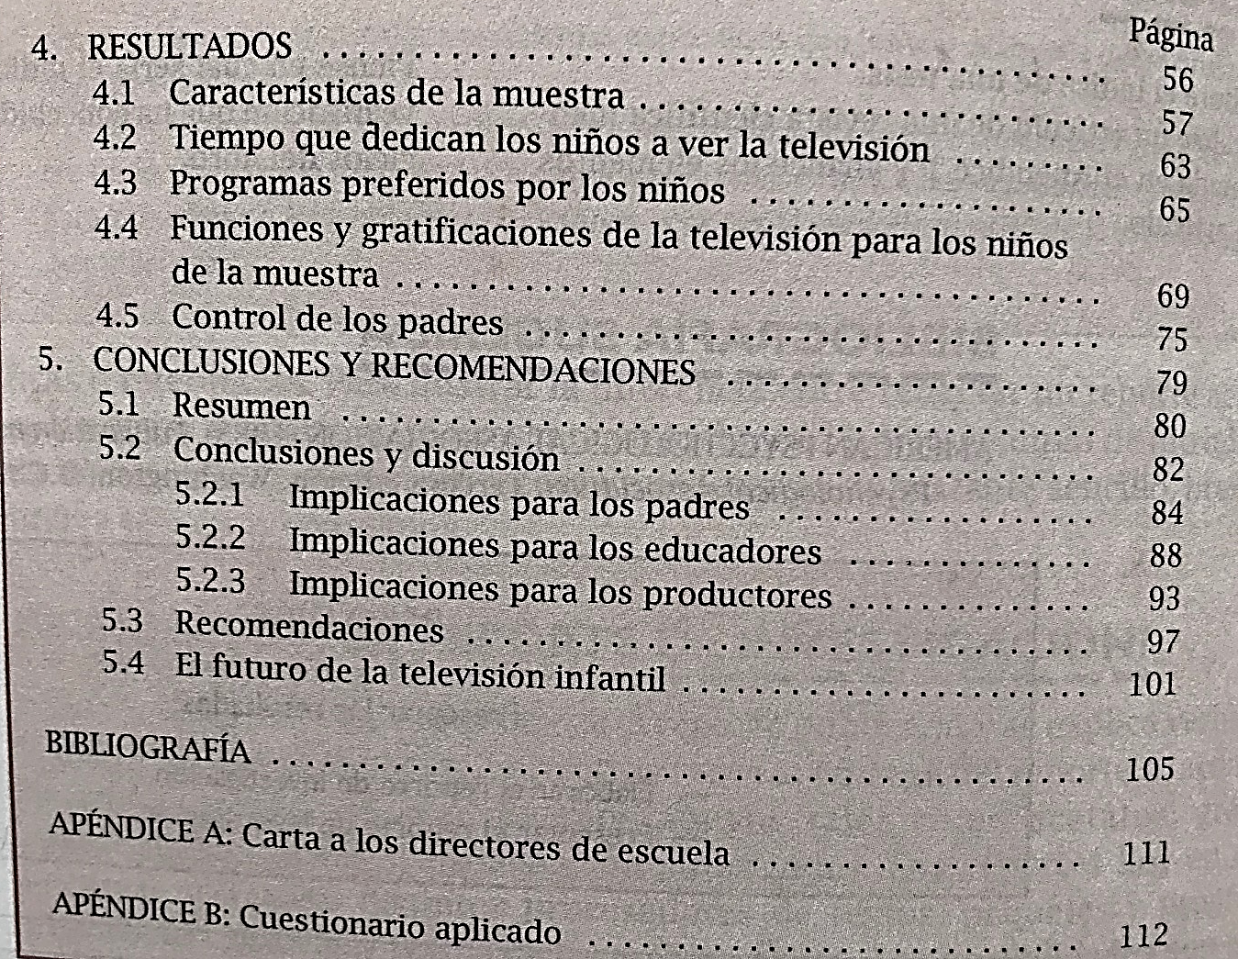
Fuente: Elaboración propia con Hernández, R., Fernández, C. y Baptista, P. (1991).

Slide 105
Conclusiones
La metodología de investigación es la principal herramienta para el desarrollo y generación de investigación, es preciso considerar cada una de las etapas delineadas en el material con la intención de una formulación eficiente para lograr los resultados esperados a través de comprobaciones, actividades, tareas y procedimientos que involucran y resultan ser el acompañamiento en cualquier investigación formal que se lleve a cabo.
La unidad abordada en el presente trabajo, es una consecución de las actividades cronológicas que necesariamente deben ser comprendidos al momento de llevar a cabo trabajos de investigación; por lo anterior es imprescindible determinar cada una de éstas para que sean encaminadas adecuadamente. Para los estudiantes de la MCyEN dentro de la Unidad de Aprendizaje: Aplicación del Conocimiento I, resulta ser primordial para su estudio y análisis.

Slide 106
Fuentes de CONSULTA
Literatura:
Bernal, C. (2010). Metodología de la investigación: para administración, economía, humanidades y ciencias sociales. México: Pearson.
Bijarro, F. (2010). Desarrollo estratégico para la investigación científica. México: Universidad Autónoma de Tamaulipas.
Bunge, M. (1962). La ciencia, su método y su filosofía. Buenos Aires: Siglo XXI.
Caballero, A (2000). Metodología de la Investigación Científica: diseños con hipótesis explicativas, Udegraf S.A, Lima
Caballero, A. (2013). Metodología integral innovadora para planes y tesis. México: Cengace.
Garcés, H. (2010). Historia de la investigación. México: Ediciones Abya-Yala.
Garza, A. (1970). Manual de técnicas de investigación para estudiantes de Ciencias Sociales. México: Colegio de México.

Slide 107
Gómez, S. (2012). Metodología de la investigación. México: Red Tercer Milenio.
Hernández, R., Fernández, C. y Baptista, P. (1991). Metodología de la investigación . México: Mc Graw Hill.
Hernández, R., Fernández, C. y Baptista, P. (2010). Metodología de la investigación . México: Mc Graw Hill.
Sabino, C. (1996). El proceso de investigación,. México: Lumen-Humanitas.
Sitios WEB:
Alva, A. (2010). Investigación científica. Objetivos generales y específicos. 25/septiembre/2017, de UNAM Sitio web: http://fournier.facmed.unam.mx/deptos/seciss/images/investigacion/23.pdf
ConceptoDefinicion.de. (s/f). Definición de idea. 25/septiembre/2017, de ConceptoDefinicion.de Sitio web: http://conceptodefinicion.de/idea/

Slide 108
Crespo, R. (2013). Etapas del proceso de la investigación. 20/septiembre/2017, de Publicaciones Edén Sitio web: http://www.revistaseden.org/files/2-CAP%202.pdf
El proceso de la investigación. (2006). 9/septiembre/2017, de Banco de objetos de aprendizaje e información Sitio web: http://aprendeenlinea.udea.edu.co/lms/ova/mod/resource/view.php?id=801
Fandiño, Y. (2014). Primeros pasos en investigación: concebir idea, plantear problema y establecer objetivos. 27/septiembre/2017, de SCRIBC Sitio web: https://es.scribd.com/document/58661331/Primeros-Pasos-en-Investigacion-Concebir-Idea-Plantear-Problema-y-Establecer-Objetivos#
Galán, M. (2013). La calidad aplicada a la investigación . 17/septiembre/2017, de Métodos y teorías Sitio web: http://manuelgalan.blogspot.mx/2013/03/la-calidad-aplicada-la-investigacion.html

Slide 109
Medina, V., Castro, E. y Lorenzo, N. (2012). Formulación de una pregunta susceptible de investigación investigación. 23/septiembre/2017, de Universidad de la Laguna Sitio web: file:///C:/Users/Toshiba/AppData/Local/Temp/OCW%20Modulo%202-1.pdf
Metodología de investigación. (2010). 17/septiembre/2017. Metodología de investigación. Sitio web: https://sites.google.com/site/51300008metodologia/caracteristicas-cualitativa-cuantitativa
Nebrera, J. (2010). Introducción a la calidad. 16/julio/2017, de CCI Sitio web: Introducción a la calidad.
Real Academia Española. (2014). Idea. 30/septiembre/2017, de Asociación de Academias de la Lengua Española Sitio web: http://dle.rae.es/?id=KtN78ZO

Slide 110
Imágenes:
Conocimiento (2017). [Image] available at: https://www.google.com.mx/search?q=investigaci%C3%B3n+cient%C3%ADfica&source=lnms&tbm=isch&sa=X&ved=0ahUKEwihvcbzjuTWAhVHl1QKHZkSC-AQ_AUICigB&biw=1366&bih=659#imgrc=sw5l6H7vayfCLM:
Búsqueda (2017). [Image] available at: https://www.google.com.mx/search?q=investigaci%C3%B3n+cient%C3%ADfica&source=lnms&tbm=isch&sa=X&ved=0ahUKEwihvcbzjuTWAhVHl1QKHZkSC-AQ_AUICigB&biw=1366&bih=659#imgrc=sw5l6H7vayfCLM:
Interpretación (2017). [Image] available at: https://www.google.com.mx/search?q=investigaci%C3%B3n+cient%C3%ADfica&source=lnms&tbm=isch&sa=X&ved=0ahUKEwihvcbzjuTWAhVHl1QKHZkSC-AQ_AUICigB&biw=1366&bih=659#imgrc=sw5l6H7vayfCLM
Trabajo de campo (2017). [Image] available at: https://www.google.com.mx/search?q=investigaci%C3%B3n+cient%C3%ADfica&client=firefox-b-ab&dcr=0&source=lnms&tbm=isch&sa=X&ved=0ahUKEwj-35LsuOTWAhXijFQKHSAsDqYQ_AUICigB&biw=1366&bih=659#imgrc=9W7TRvyVRcuedM:

Slide 111
Materiales (2017). [Image] available at: https://www.google.com.mx/search?q=investigaci%C3%B3n+cient%C3%ADfica&client=firefox-b-ab&dcr=0&source=lnms&tbm=isch&sa=X&ved=0ahUKEwj-35LsuOTWAhXijFQKHSAsDqYQ_AUICigB&biw=1366&bih=659#imgrc=tVqeZM2VfvWZXM
Foco (2017). [Image] available at: https://www.google.com.mx/search?client=firefox-b-ab&dcr=0&biw=1366&bih=659&tbm=isch&sa=1&q=idea.png&oq=idea.png&gs_l=psy-ab.3..0j0i30k1l3.10638183.10641898.0.10642123.8.8.0.0.0.0.343.1513.0j3j3j1.7.0....0...1.1.64.psy-ab..1.7.1510...0i67k1j0i8i30k1.0.UKhEYrQGnlU#imgrc=0KH4LbrlEvOBmM:
Ideas (2017). [Image] available at: https://business.tutsplus.com/es/tutorials/what-is-the-definition-of-brainstorming--cms-27997
Idea transformadora (2017). [Image] available at: https://www.google.com.mx/search?client=firefox-b-ab&dcr=0&biw=1366&bih=659&tbm=isch&sa=1&q=calidad&oq=calidad&gs_l=psy-ab.3..0i67k1l2j0l6j0i67k1l2.23332.25839.0.25936.8.8.0.0.0.0.160.440.0j3.4.0....0...1.1.64.psy-ab..4.3.439.0...128.lBdP9QV4-vI#imgrc=41AYs9no3a7-pM:
Calidad (2017). [Image] available at: https://www.google.com.mx/search?client=firefox-b-ab&dcr=0&biw=1366&bih=659&tbm=isch&sa=1&q=calidad.png&oq=calidad.png&gs_l=psy-ab.3..0j0i8i30k1l9.19631.22352.0.22552.4.4.0.0.0.0.160.606.0j4.4.0....0...1.1.64.psy-ab..0.4.604...0i30k1.0.cl-lan3LZKo#imgrc=e96nK54DZ44keM:

Slide 112
Planteamiento (2017). available at: https://www.google.com.mx/search?q=planteamiento+del+problema&client=firefox-b-ab&dcr=0&source=lnms&tbm=isch&sa=X&ved=0ahUKEwiR3Jqpz-bWAhWFwlQKHdw_BdAQ_AUICigB&biw=1366&bih=659#imgrc=P-fjWdNDun60gM
Justificación (2017). [Image] available at: https://www.google.com.mx/search?q=justificaci%C3%B3n+de+un+problema+de+investigaci%C3%B3n&client=firefox-b-ab&dcr=0&source=lnms&tbm=isch&sa=X&ved=0ahUKEwjP74-4z-nWAhWpilQKHUEUBp8Q_AUICigB&biw=1366&bih=659#imgrc=am7Uieb965yyhM
Marco teórico (2017). [Image] available at https://www.google.com.mx/search?q=marco+te%C3%B3rico&client=firefox-b-ab&dcr=0&source=lnms&tbm=isch&sa=X&ved=0ahUKEwjf45iVnurWAhUHqFQKHaVHDxYQ_AUICigB&biw=1366&bih=659#imgrc=IjBzRAN4p-D07M
Revisión (2017). [Image] available at: https://www.google.com.mx/search?client=firefox-b-ab&dcr=0&biw=1366&bih=659&tbm=isch&sa=1&q=investigaci%C3%B3n.png&oq=investigaci%C3%B3n.png&gs_l=psy-ab.3..0j0i8i30k1.24409.25440.0.25645.4.4.0.0.0.0.195.720.0j4.4.0....0...1.1.64.psy-ab..0.4.718...0i30k1.0.uqeGs54J_7o#imgrc=NjEmnt5xfJOzTM:

Slide 113
Búsqueda 1 (2017). [Image] available at: https://www.google.com.mx/search?client=firefox-b-ab&dcr=0&biw=1366&bih=659&tbm=isch&sa=1&q=investigaci%C3%B3n.png&oq=investigaci%C3%B3n.png&gs_l=psy-ab.3..0j0i8i30k1.24409.25440.0.25645.4.4.0.0.0.0.195.720.0j4.4.0....0...1.1.64.psy-ab..0.4.718...0i30k1.0.uqeGs54J_7o#imgrc=PnlH9T63rqLomM:
Búsqueda 2 (2017). [Image] available at: https://www.google.com.mx/search?client=firefox-b-ab&dcr=0&biw=1366&bih=659&tbm=isch&sa=1&q=investigaci%C3%B3n.png&oq=investigaci%C3%B3n.png&gs_l=psy-ab.3..0j0i8i30k1.24409.25440.0.25645.4.4.0.0.0.0.195.720.0j4.4.0....0...1.1.64.psy-ab..0.4.718...0i30k1.0.uqeGs54J_7o#imgrc=uEpTStbxvgWC9M:
Libros (2017). [Image] available at: https://www.google.com.mx/search?client=firefox-b-ab&dcr=0&biw=1366&bih=659&tbm=isch&sa=1&q=libros.png&oq=libros.png&gs_l=psy-ab.3..0j0i7i30k1l9.4713642.4715095.0.4715476.6.6.0.0.0.0.480.865.0j1j1j0j1.3.0....0...1.1.64.psy-ab..3.3.862....0.AyYpD3M4YQU#imgrc=7j9iYm3sab6JDM:
Investigación (2017). [Image] available at: https://www.google.com.mx/search?q=investigaci%C3%B3n&client=firefox-b-ab&dcr=0&source=lnms&tbm=isch&sa=X&ved=0ahUKEwjgqtTXxuvWAhWKr1QKHf_DAB0Q_AUICigB&biw=1366&bih=659#imgrc=y2W0mAQKswfJ8M

Slide 114
Hipótesis (2017). [Image] available at: https://www.google.com.mx/search?q=hip%C3%B3tesis&source=lnms&tbm=isch&sa=X&ved=0ahUKEwjt8pmNmuzWAhXkg1QKHWgJBh4Q_AUICigB&biw=1366&bih=659#imgrc=f8AGX_QqLT2hiM
Muestra (2017). [Image] available at: https://www.google.com.mx/search?client=firefox-b-ab&dcr=0&biw=1366&bih=659&tbm=isch&sa=1&q=muestra.pgn&oq=muestra.pgn&gs_l=psy-ab.3..0i13i30k1.22837.23756.0.24041.4.4.0.0.0.0.164.537.0j4.4.0....0...1.1.64.psy-ab..0.3.415...0i30k1.0.HrQItbUGeG4#imgrc=FA3FPCoL25QhrM:

Slide 115
Guion Explicativo
PROPÓSITO: Dar a conocer al alumno de la Maestría en Creación y Estrategias de Negocios los elementos adecuados e importantes que permiten comprender a la investigación como parte fundamental de la ciencia.
El material didáctico incluye lo más sobresaliente en materia de los principios básicos de la ciencia su enfoque formal y ciencia fáctica, así como los temas que dan realce en una connotación directa a la ciencia bajo su estudio de la ciencia económica administrativa.
La estructura metodológica está diseñada para que el material en general sea utilizado para dar a conocer en forma clara y sencilla a la ciencia como modelo de inicio a la investigación.

Slide 116
  De la diapositiva num. 1 a la 9 se da a conocer la presentación del trabajo, contenido, objetivo e introducción.
  En la diapositiva num. 10 establece el primer tema del material: investigación científica e investigación de calidad.
  La diapositiva num 11 a la 12 determinan la historia de la investigación.
  La definición de investigación se observa en las diapositivas de la num. 13 a la 14.
  La investigación científica se aborda de las diapositivas num. 15 a la 17.
  Respecto a las funciones de la investigación científica se observan en las diapositivas num. 18 a la 21.
  La calidad como concepto se visualiza en la diapositiva num. 22.
  Referente a la investigación de calidad se acentúa en las diapositivas num. 23 y 24.
  El tema num. 2 que lleva por nombre Enfoques de investigación (cualitativo y cuantitativo), comienza en la diapositiva num. 25

Slide 117
  Conceptos generales de investigación cualitativa y cuantitativa de las diapositivas num. 26 a la 28.
  Las diferencias entre ambas investigaciones: cualitativa y cuantitativa se encuentra en la diapositiva 29.
  Respecto a los criterios del planteamiento del problema, se pueden verificar en la diapositiva num. 30.
  El tema: criterios del planteamiento del problema, que corresponde al tema num 3, comienza en la diapositiva 31.
  Metodología de la investigación se puede comprender de las diapositivas num. 32 a la 34.
  Concebir la idea de lo que se va a investigar, se observa de las diapositivas num. 35 a la 40.
  El Planteamiento del problema, se puede verificar de las diapositivas num. 41 a la 58.
  Respecto a marco teórico, se comprende de las diapositivas num. 59 a la 81.
  El tema: tipo de investigación, se observa de las diapositivas num. 82 a la 87.

Slide 118
  Formulación de la hipótesis, de las diapositivas num. 88 a la 90.
  La muestra se entiende de las diapositivas num. 91 a la 95.
  Referente a la recolección de datos, se comprende de las diapositivas num. 96 a la 99.
  Respecto a los análisis de datos, se verifican de las diapositivas num. 100 a la 101.
  Por último como la etapa final de la investigación científica se encuentra: elaboración del reporte de investigación, que se podrá comprender de las diapositivas num. 102 a la 104.
  Las fuentes de consulta se verifican de la diapositiva num. 105 a la 113.

